Slide 1


PROJETO FINAL · PROTOCOLO BITCOIN · 2026/01
Prova de titularidade de
carteiras autocustodiadas
Verificar de quem é a carteira — com o que o Bitcoin já sabe fazer.
Gustavo Nascimento Pavanelli
Notes:
Apresentar tema e autores. Frase-âncora: a verificação que a lei exige já cabe no Bitcoin.
1

Slide 2
POR QUE ISSO IMPORTA
Um problema real, e brasileiro
US$ 30 mi
R$ 10,4 bi
jul 2026
lavados via cripto pelo PCC
bloqueados pela Justiça
Operação Exchange (PF)
O que as investigações mostram. Operações como a Exchange e a Carbono Oculto revelam facções usando criptoativos, fintechs e empresas de fachada para mover o dinheiro do tráfico de volta ao sistema formal.
O ponto fraco é sempre o mesmo: a fronteira onde o cripto encontra o dinheiro de verdade — a corretora. É exatamente ali que a verificação de titularidade age.
Notes:
Motivar com um caso real e brasileiro (PCC / Operação Exchange). O ponto fraco do crime é a corretora.
2

Slide 3


O ENQUADRAMENTO
O que a regra exige — e o que não exige
EXIGE
NÃO EXIGE
Identificar a contraparte
Verificar a titularidade da carteira autocustodiada
FATF R.16 (rev. 2025) + BCB Res. 521 (vigência 2026)
Biometria ou prova de vida (liveness)
Vigilância do Estado sobre a população
A obrigação recai sobre a corretora — não sobre quem usa autocustódia
Notes:
Separar claramente o que a regra EXIGE (titularidade) do que NÃO exige (biometria/vigilância).
3

Slide 4

A IDEIA INICIAL — E O ERRO A DESFAZER
"Liveness on-chain" não existe.
A blockchain é determinística e não enxerga um rosto. E biometria é irrevogável: gravá-la num livro imutável colide com o direito de eliminação (LGPD / GDPR).
→ Logo, a prova de vida fica off-chain. O que cruza para a cadeia é, no máximo, uma atestação assinada.
Notes:
A ideia inicial era liveness on-chain; explicar por que isso é uma impossibilidade de categoria.
4

Slide 5


A SOLUÇÃO É O ÓBVIO
O núcleo é nativo do Bitcoin: assinar uma mensagem
Provar controle de um endereço não exige contrato, nem outra blockchain. Exige o que o Bitcoin faz desde sempre: assinar uma mensagem com a chave privada.
Corretora
→
Carteira
→
Corretora
gera a mensagem
assina com a chave
verifica ✓
O AOPP (21 Analytics, 2020) já industrializou exatamente isto — é o velho “assine esta mensagem” automatizado, usando os padrões do próprio Bitcoin. Para segwit/taproot, o padrão moderno é o BIP-322.
Notes:
A virada: o núcleo é assinar mensagem — nativo do Bitcoin. AOPP e BIP-322.
5

Slide 6

O BURACO QUE SOBRA
Assinatura ≠ pessoa
A assinatura prova posse da chave, não a identidade de quem opera.
A pergunta de pesquisa
Como amarrar, no mesmo ato, pessoa viva + controle da chave + transação específica?
Eu te entrego minha hardware wallet, você assina, e a corretora conclui que fui eu. Os dois se separam com facilidade constrangedora.
Notes:
O problema que sobra: assinatura prova a chave, não a pessoa. Introduzir o binding.
6

Slide 7
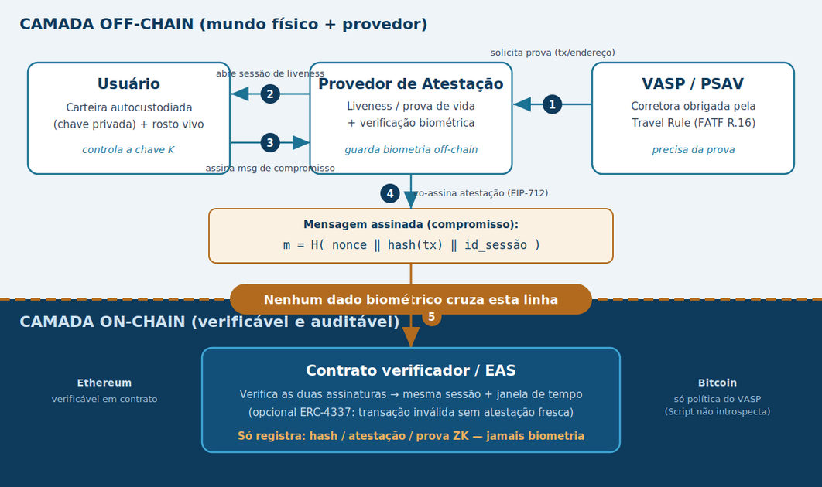
PROPOSTA DE DESIGN
O binding: uma mensagem de compromisso
m = H( nonce ‖ hash(tx) ‖ id_sessão )
A biometria nunca cruza a linha; só a atestação cruza. À direita, a diferença Bitcoin × Ethereum.
Notes:
Apresentar o m = H(...) e a arquitetura. Biometria fica off-chain.
7

Slide 8

VALIDAÇÃO EXECUTÁVEL · 1/2
O protocolo em código (Python, ECDSA à mão)
# m = H( nonce || hash(tx) || id_sessao ) -> o que o USUARIO assina
def montar_m(nonce, tx_hash, session_id):
return hash256(nonce + tx_hash + session_id)
m = montar_m(NONCE, TX_HASH, SESSION_ID)
sig_user = sign_bytes(USER_PRIV, m) # o "Sign Confirmation"
# provedor faz o liveness OFF-CHAIN e co-assina a atestacao
attest = montar_atestacao(SESSION_ID, USER_PUB, TX_HASH, T)
sig_prov = sign_bytes(PROV_PRIV, attest) # a atestacao (EIP-712)
Duas assinaturas independentes: a do usuário prova o controle da chave; a do provedor acrescenta “um humano vivo passou no liveness”. O hash(tx) dentro de m amarra tudo àquela transação.
Notes:
SLIDE DE CÓDIGO 1: mostrar montar_m e as duas assinaturas. Explicar o papel de cada uma.
8

Slide 9
VALIDAÇÃO EXECUTÁVEL · 2/2
Atacando cada garantia
Fluxo honesto
APROVADO
Ataque 1 · reusar a prova em outra tx
REJEITADO
Ataque 2 · reapresentar prova expirada
REJEITADO
Ataque 3 · provedor desonesto atesta
APROVADO
1 e 2 — por que falham
3 — o limite intransponível
m depende de hash(tx) e do nonce. Trocar a transação ou reusar depois da janela muda m — e a assinatura deixa de bater. É o que o AOPP estático não faz.
Nenhum liveness real ocorreu, mas o provedor co-assina “passou” e o verificador aprova. Cripto nenhuma prova que a câmera viu um humano. A segurança = confiança no atestador.
Notes:
SLIDE DE CÓDIGO 2: rodar/mostrar os 3 ataques. Detalhar por que 1 e 2 falham e por que 3 passa.
9

Slide 10

O QUE CABE NO BITCOIN
Ethereum × Bitcoin
Bitcoin faz
Só o Ethereum faz
Provar controle da chave (assinar m) — BIP-322
Carimbar um hash da atestação — OP_RETURN / OpenTimestamps
Verificar a atestação em contrato e recusar a tx sem ela (ERC-4337)
Verificar prova ZK on-chain (no Bitcoin, só off-chain / pesquisa: BitVM)
O núcleo obrigatório é Bitcoin nativo. A imposição na cadeia é o “contrato que só o Ethereum tem”.
Notes:
Responder ao requisito do curso: o que cabe no Bitcoin e o que só o Ethereum faz.
10

Slide 11

ANÁLISE CRÍTICA
Os limites honestos
Âncora off-chain
TOCTOU & deepfake
Sempre há um atestador. Centralizado, esvazia o sentido de estar na cadeia.
A janela encolhe a brecha, não a fecha. Sem 100%.
Choque com a autocustódia
A regra não pede liveness
O AOPP foi removido por Trezor, Sparrow e BlueWallet em 2022. Barreira de legitimidade, não técnica.
Impor a camada opcional extrapola a lei — e alimenta o medo de vigilância.
Notes:
Os limites honestos, com a lição do AOPP sobre autocustódia.
11

Slide 12
CONCLUSÃO
Rota viável × limite intransponível
Rota viável
Limite intransponível
Prova de titularidade via assinatura — nativa do Bitcoin
Atende à Travel Rule e à Resolução BCB 521
Mira o crime no ponto certo, sem vigiar a população
“Liveness on-chain” não existe; biometria fica off-chain
Impor a atestação na cadeia: Ethereum sim, Bitcoin não
Sem 100%: a confiança se reduz a um atestador
Prova de titularidade, sim — vigilância da população, não.
Notes:
Fechar com a dupla rota viável × limite. Frase final sobre não ser vigilância.
12

